Slide 1
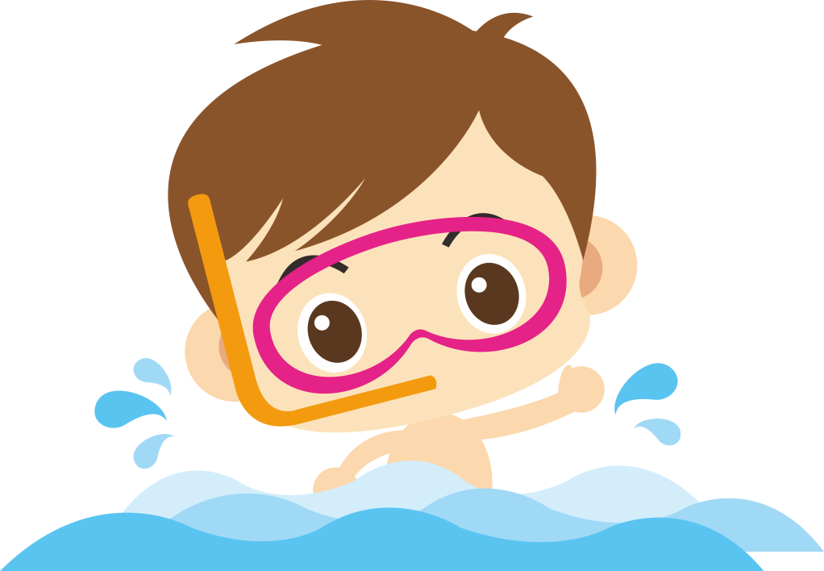
自我介紹
姓名：王小宇
星座：水瓶座
興趣：游泳

